Slide 1

T
CUAI adv cv 1팀
2023.07.04
발표자 : 오용희

Slide 2
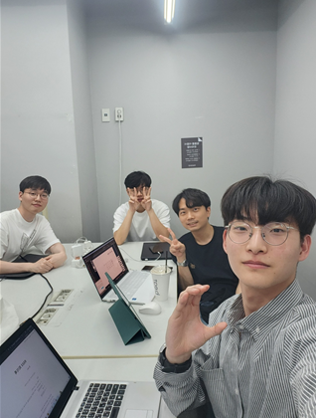
스터디원 소개 및 만남 인증
스터디원 1 : 이강민
스터디원 2 : 국명준
스터디원 3 : 오용희
스터디원 4 : 오창준

Slide 3
목차
- Competition
Dataset
Model
Train , inference

Slide 4
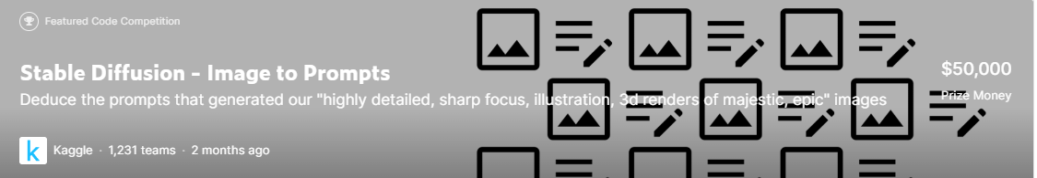
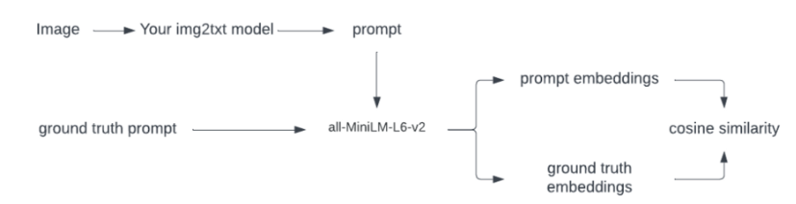
Competition

Slide 5
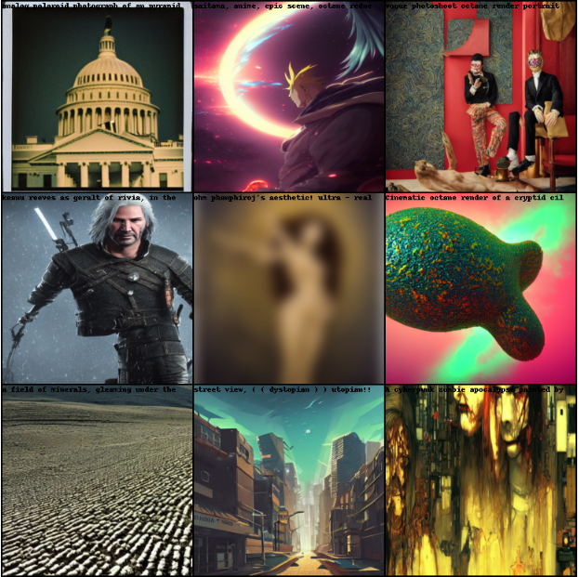
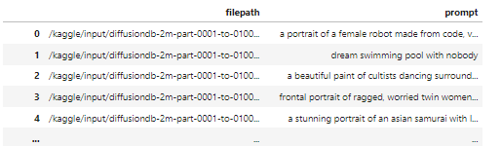
Dataset
DiffusionDB-2M –– Part 0001 to 0100 of 2000

Slide 6
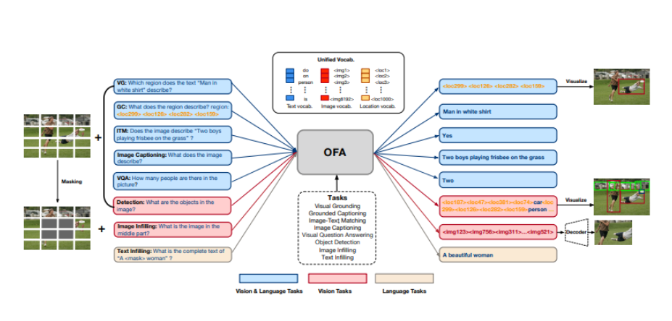
Model
OFA multimodal pretraining omni-model OFA (One For All)
Notes:
이는 모델의 아키텍쳐, modality, task 모두를 하나로 합쳤고

Slide 7
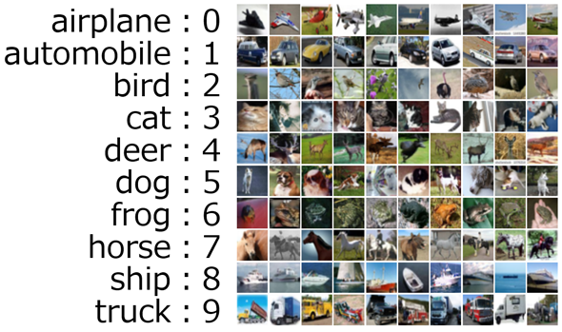
Model
CLIP : Contrastive Language-Image Pretraining
Zero-shot learning
Re-Train 비효율적
New label
Notes:
이는 모델의 아키텍쳐, modality, task 모두를 하나로 합쳤고

Slide 8
Model
CLIP : Contrastive Language-Image Pretraining
Zero-shot learning
CLIP
(Contrast Language-Image Pretraining)
New label
Notes:
이는 모델의 아키텍쳐, modality, task 모두를 하나로 합쳤고

Slide 9
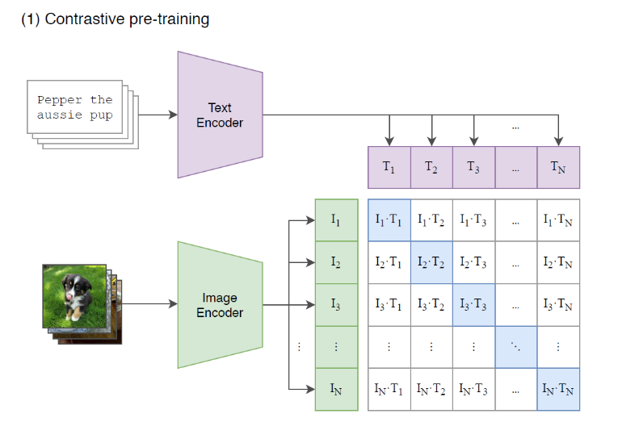
Model
CLIP : Contrastive Language-Image Pretraining
Notes:
이는 모델의 아키텍쳐, modality, task 모두를 하나로 합쳤고

Slide 10
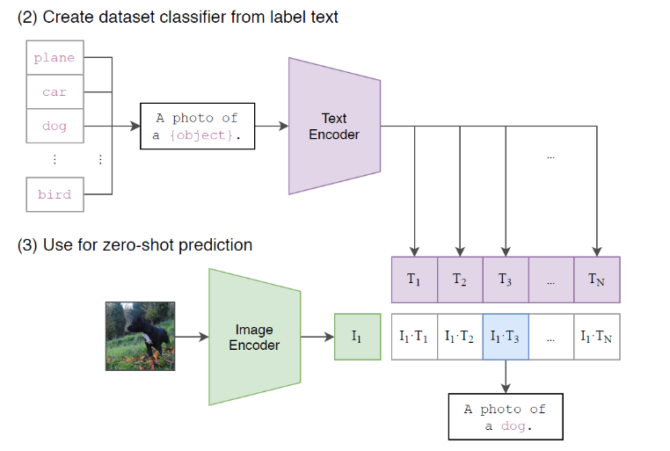
Model
CLIP : Contrastive Language-Image Pretraining
Notes:
이는 모델의 아키텍쳐, modality, task 모두를 하나로 합쳤고

Slide 11
Model
CLIP : Contrastive Language-Image Pretraining
Notes:
이는 모델의 아키텍쳐, modality, task 모두를 하나로 합쳤고

Slide 12
Ensemble ( Vit + CLIP + OFA )
Notes:
이는 모델의 아키텍쳐, modality, task 모두를 하나로 합쳤고

Slide 13
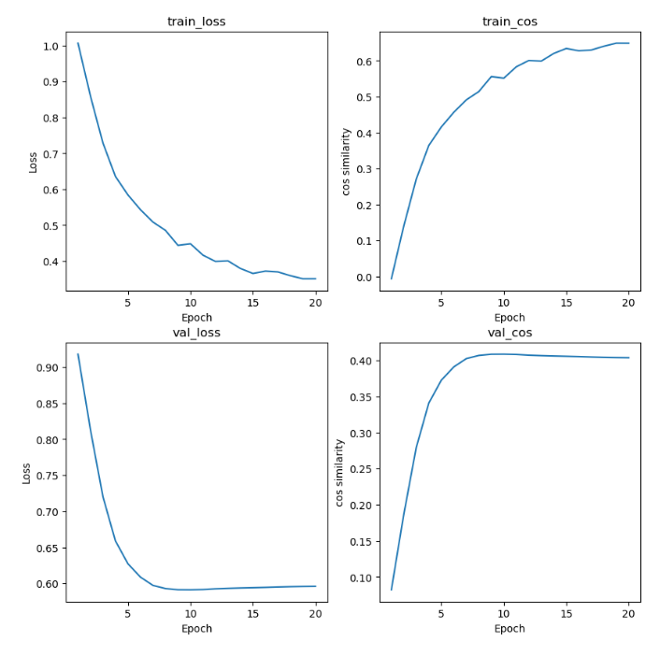
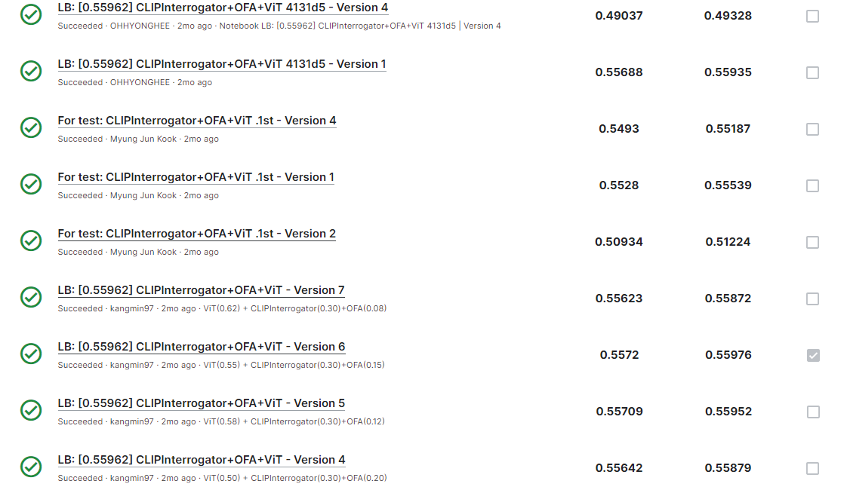
Train
Notes:
이는 모델의 아키텍쳐, modality, task 모두를 하나로 합쳤고

